Slide 1

영화포스터와 흥행의 상관관계
데이터 분석

Slide 2
프로젝트 순서도
주제선정
데이터 수집 및 정제
사물인식
색채 및 텍스트인식
중간결과 취합
logistic regression
Softmax
결과도출

Slide 3
크롤링
1.문제점
브라우저때문에 pc가 멈추는 현상
너무 오래걸림
2.해결방안
브라우저는 닫고 집에 가자
멀티프로세싱으로 시간 단축

Slide 4
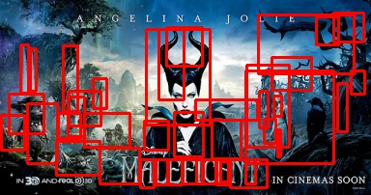
색채 및 텍스트 인식
1.문제점
1)tesseract 에러
2)fsns 에러
3)
2.그래서?
opencv로 색상 비율만 추려내자. 힘들다..

Slide 5
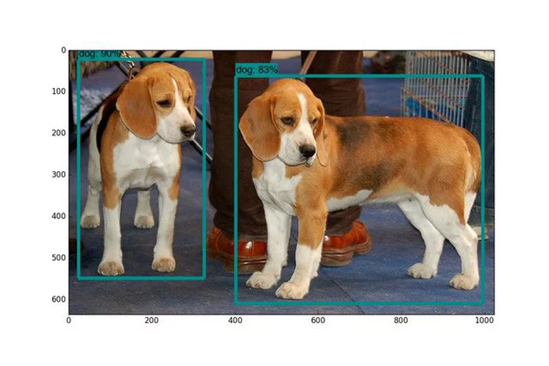
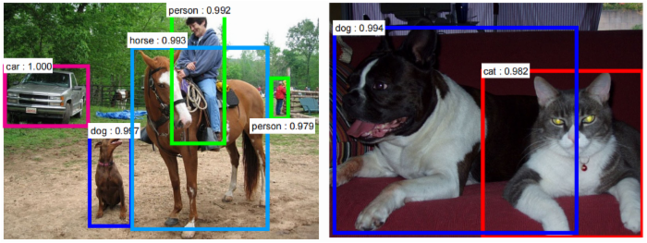
사물인식 Object Detection

Slide 6
결과 (Logistic regression & Softmax)

